Slide 1
Non Destructive Testing

Slide 2
Non Destructive Testing
Non Destructive Testing (NDT)
เป็นการตรวจสอบแบบไม่ทำลาย ใช้ในการตรวจสอบชิ้นส่วนและวัสดุของเครื่องจักร เพื่อหารอยตำหนิในโครงสร้างของวัสดุ ซึ่งการตรวจสอบดังกล่าวไม่ทำให้วัสดุหรือโครงสร้างวัสดุเสียหายหรือมีการเปลี่ยนแปลง

Slide 3
Non Destructive Testing
1. Visual Inspection (VI)
2. Liquid Penetrant Testing (PT)
3. Magnetic Particle Testing (MT)
4. Ultrasonic Testing (UT)
5. Radiographic Testing (RT)
6. Pressure Testing

Slide 4
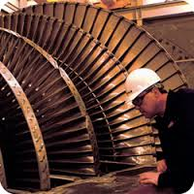
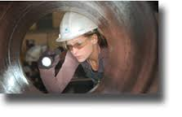
Non Destructive Testing Visual Inspection (VI)

Slide 5
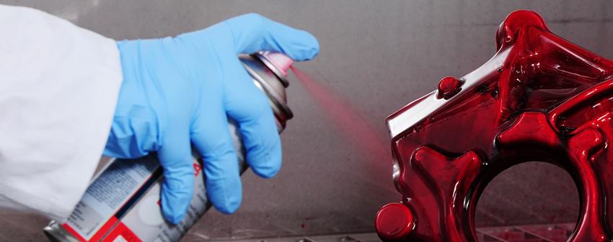
Non Destructive Testing Liquid Penetrant Testing (PT)

Slide 6
Non Destructive Testing Liquid Penetrant Testing (PT) ขั้นตอนในการตรวจสอบ
Notes:
Developer จะเป็นตัวเคลือบบนชิ้นงานเพื่อดึงดูดเอาสารแทรกซึมออกจากจุดบกพร่อง มี2 ชนิด
ชนิดแห้งกับชนิดเปียก
ชนิดแห้งจะเป็นผงสีขาวมีน้ำหนักเบาและฟุ้งกระจายง่าย
ชนิดเปียกจะเป็นผงสีขาวผสมกับน้ำ

Slide 7
Non Destructive Testing Liquid Penetrant Testing (PT) ข้อดี - สามารถตรวจสอบวัสดุได้เกือบทุกชนิด - รูปร่างไม่เป็นข้อจำกัดในการตรวจสอบ - ขั้นตอนในการปฏิบัติเข้าใจง่าย - อุปกรณ์น้อย ราคาไม่แพง ข้อเสีย - ต้องทำความสะอาดผิวชิ้นงานมากกว่าวิธีการตรวจอื่นๆ - กลิ่น การฟุ้งกระจายของสารแทรกซึม - รอยตำหนิที่ตรวจสอบต้องเปิดสู่ผิวเท่านั้น

Slide 8
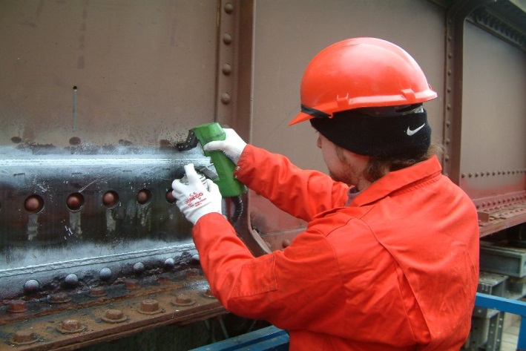
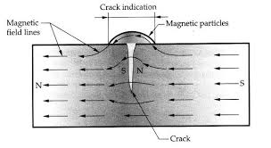
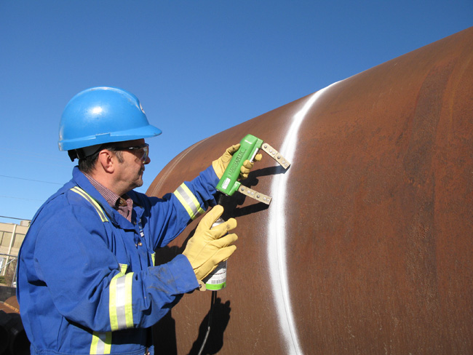
Non Destructive Testing Magnetic Particle Testing (MT)

Slide 9
Non Destructive Testing Magnetic Particle Testing (MT) ข้อดี - ความไวในการทดสอบสูง - วิธีการทดสอบไม่ซับซ้อน - ต้นทุนเครื่องมือราคาต่ำ ข้อเสีย - วัสดุต้องมีความเป็นแม่เหล็กเท่านั้น - หากชิ้นงานใหญ่ ต้องใช้ปริมาณกระแสไฟฟ้าสูง

Slide 10
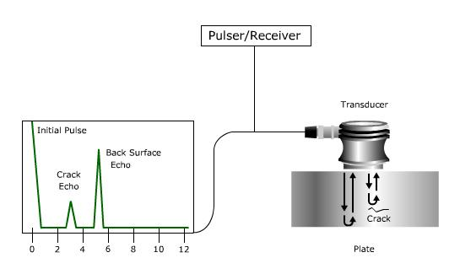
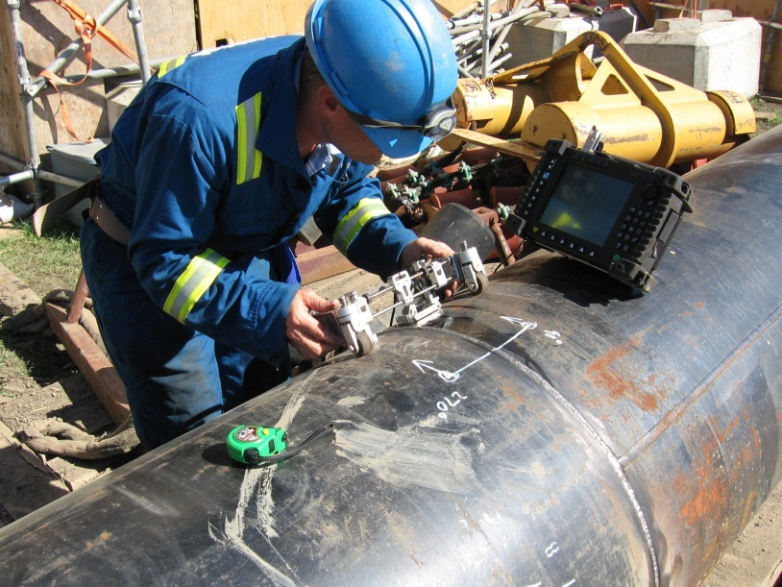
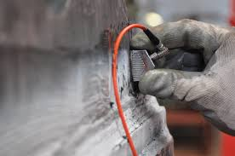
Non Destructive Testing Ultrasonic Testing (UT)

Slide 11
Non Destructive Testing Ultrasonic Testing (UT) ข้อดี - สามารถตรวจสอบรอยตำหนิที่อยู่ลึกได้ดีกว่าวิธีอื่น - ตรวจวัดรอยตำหนิได้แม้เข้าถึงชิ้นงานเพียงด้านเดียว - ใช้อุปกรณ์ในการตรวจน้อย ข้อเสีย - ต้องมีความเชี่ยวชาญด้านทักษะในการตรวจสูง - หากชิ้นส่วนบางเกินไป อาจตรวจสอบได้ยาก

Slide 12
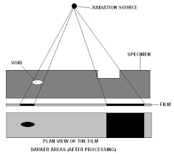
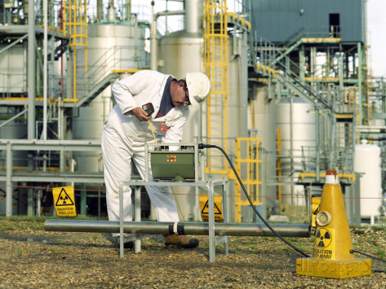
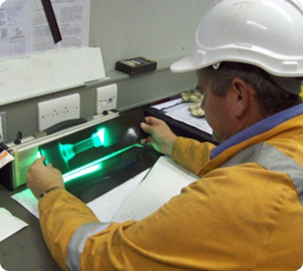
Non Destructive Testing Radiographic Testing (RT)

Slide 13
Non Destructive Testing Radiographic Testing (RT) ข้อดี - ตรวจสอบโดยไม่จำกัดชนิดของวัสดุ - มีหลักฐานเป็นภาพสำหรับการตรวจสอบย้อนหลัง - ไม่ต้องปรับเทียบเครื่องมือก่อนตรวจ ข้อเสีย - อันตรายกว่าวิธีอื่น - ไม่ทราบความลึกของรอยบกพร่อง - ต้องเข้าถึงชิ้นงานทั้งสองด้าน

Slide 14
Non Destructive Testing
Pressure Testing
เป็นการทดสอบความแข็งแรงและมั่นคงของอุปกรณ์ต่างๆโดยใช้หลักการอัดสารทดสอบ โดยทั่วไปจะใช้ทดสอบพวก ถัง ท่อ ภาชนะรับแรงดัน เช่น Boiler / Pressure Vessel / Piping และถังรับแรงดันทุกประเภท

Slide 15
Non Destructive Testing
Pressure Testing
สารที่ใช้ทดสอบจะแบ่งออกเป็น 2 แบบ
Pneumatic Testing สารอัดตัวได้ (Compressible fluid) เช่น ลมอัด , ไนโตรเจน
Hydrostatic Testing สารอัดตัวไม่ได้ (Incompressible fluid) เช่น น้ำ , น้ำมัน
Notes:
รอยต่อต่างๆต้องไม่มีฉนวนหุ้ม เพื่อง่ายแก่การตรวจสอบการรอยรั่ว
Safety valve และ/หรือRelief valve ต้องIsolated ออกจากระบบโดยการใส่Blind flange หรือถอดออกไปเลยก็ได้
ก่อนทำการ Test ท่อต่าง ๆ ต้องได้รับการ Flushing เรียบร้อยแล้ว เพื่อเอาสิ่งสกปรกออก เช่น Slag จากการเชื่อม เป็นต้น Test Gauge ควรจะใช้ Test gauge ที่มี Rang มากกว่า 4 เท่าของ Test pressureโดยที่ Test gauge จะต้องใช้ 2 ตัว คือที่ Discharge pump และที่ Line ที่ต้องการ Testโดย Pressure gauge ที่จะนำมาใช้ต้องได้รับการ Calibratedเรียบร้อยแล้ว

Slide 16
Non Destructive Testing
Hydrostatic Pressure Testing
ขั้นตอนการทดสอบ
ตรวจสอบ Valve ต่างๆ ว่าอยู่ในสภาวะที่ถูกต้อง
เติมน้ำ Demin เข้าระบบโดยการเปิด Vent ต่างๆจนเห็นว่าอากาศออกหมดและมีน้ำออกมา
เมื่อเติมน้ำเต็มแล้ว ให้ปิด Valve ต่างๆจนหมดและทำการเพิ่ม Pressure โดยการใช้ External Pump เพิ่มแรงดันไปเรื่อยๆจนมากกว่า Design Pressure 1.5 เท่า แล้วหยุดโดยการปิด Discharge Valve
Notes:
น้ำ Demin จะต้องมีอุณหภูมิไม่เกิน 21 องศาเซลเซียส หรือ 70 ฟาเรนไฮต์ เพราะ
น้ำที่มีอุณหภูมิ 21°C (70°F) มีความสามารถทำให้ชิ้นส่วนโลหะเย็นตัวโดยใช้เวลาเหลือเพียงครึ่งหนึ่งของเวลาที่ใช้ชุบ แต่ก็ยิ่งเสี่ยงต่อการร้าวตัว และบิดงอพอสมควร น้ำที่มีความเหมาะสมโดยลดความเสี่ยงต่อการร้าว และบิด จะอยู่ที่อุณหภูมิ 49°C (120 °F

Slide 17
Non Destructive Testing
Hydrostatic Pressure Testing
ขั้นตอนการทดสอบ
4. คงแรงดันไว้ไม่น้อยกว่า 10 นาที (ขึ้นอยู่กับข้อตกลงของผู้ผลิตกับผู้ว่าจ้าง)
5. ลด Pressure ลงให้เท่ากับ Design Pressure แล้วทำการตรวจสอบรอยรั่ว
Notes:
เมื ่อตรวจสอบเสร็จแลวใหระบายน้ ําออกเพื ่อลดความดันลงจนเทากับบรรยากาศแลวเปดวาวล
ระบายอากาศ
(Vent)
และ
วาวลระบายน้ ําออก
(Drain)
ตามลําดับ
ในตอนนี ้มีขอควรระวังคือ
จะตองเปดวาวลระบายอากาศกอน
มิฉะนั ้น
ในขณะระบายน้ ําออกจะเกิดสูญญากาศขึ ้นในตัวอุปกรณ
และตัวอุปกรณอาจเกิดการเสียหายได

Slide 18
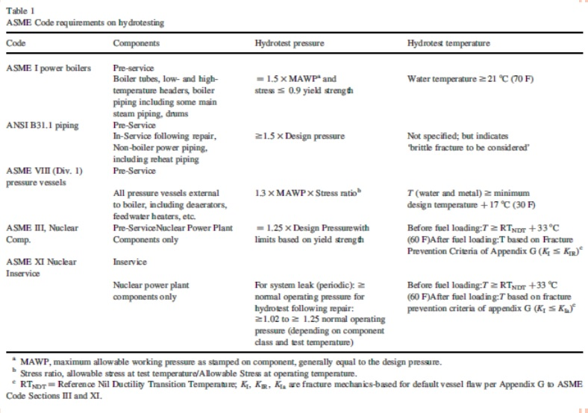
Non Destructive Testing
Hydrostatic Pressure Testing
Notes:
ตรวจสอบ Valve ต่าง ๆ ว่าอยู่ในสภาวะที่ถูกโดยเทียบกับ P&ID เป็นหลักแล้ว Mark Valve เปิด-ปิดและจุดที่ใส่ Blind Flange ไว้ด้วย
เติมน้ำ Demin เข้าระบบโดยการเปิด Vent ต่าง ๆ จนเห็นว่าอากาศออกหมดแล้ว และมีน้ำออกมาก็ปิด ข้อสำคัญต้อง Vent เอาอากาศออกให้หมด
Note น้ำที่เติมเข้าไปใน Boiler ต้องผสมสารเคมีด้วย โดยการผสมต้องผสมที่ด้านนอกของ Boiler คือผสมกันก่อนแล้วจึงเติมเข้าไปที่ Boiler
เมื่อเติมน้ำเต็มแล้ว และปิด Valve ต่าง ๆ หมดแล้ว ให้ทำการเพิ่ม Pressure โดยการใช้External pump เพิ่มแรงดันไปเรื่อย ๆ จนมากกว่า Design Pressure 1.5 เท่า แล้วหยุดโดยการปิด Dischange valve
ทำการบันทึกค่าของแรงดันไว้แล้วรอดูไปเรื่อย ๆ โดยช่วงที่หยุดเพื่อตรวจสอบแรงดันว่าลดลงหรือไม่นี้ต้องไม่น้อยกว่า 10 นาที ส่วนจะเป็นเท่าไรนั้นขึ้นอยู่กับการตกลงระหว่างผู้ผลิตและผู้ซื้อ
ถ้า Pressure ไม่ตกลงมาหรือคงที่ถือว่าใช้ได้ ไม่มีการรั่ว
ถ้าไม่สามารถรักษา Pressure ได้ แสดงว่ามีการรั่วเกิดขึ้น ให้ทำการตรวจสอบหาจุดที่รั่ว
หลังจากซ่อมจุดที่รั่วแล้วให้ทำการเพิ่ม Pressure ขึ้นไปใหม่
HRSG บางตัวอาจจะมีการทำ Hydrotest หลาย Step ของ Pressure แต่ที่สำคัญที่สุดคือ Pressure สูงสุด คือที่มากกว่า Design pressure 1.5 เท่า

Slide 19
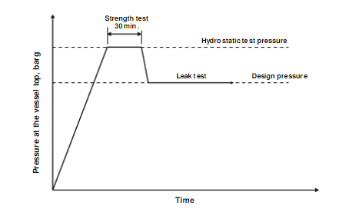
Non Destructive Testing
Hydrostatic Pressure Testing

Slide 20
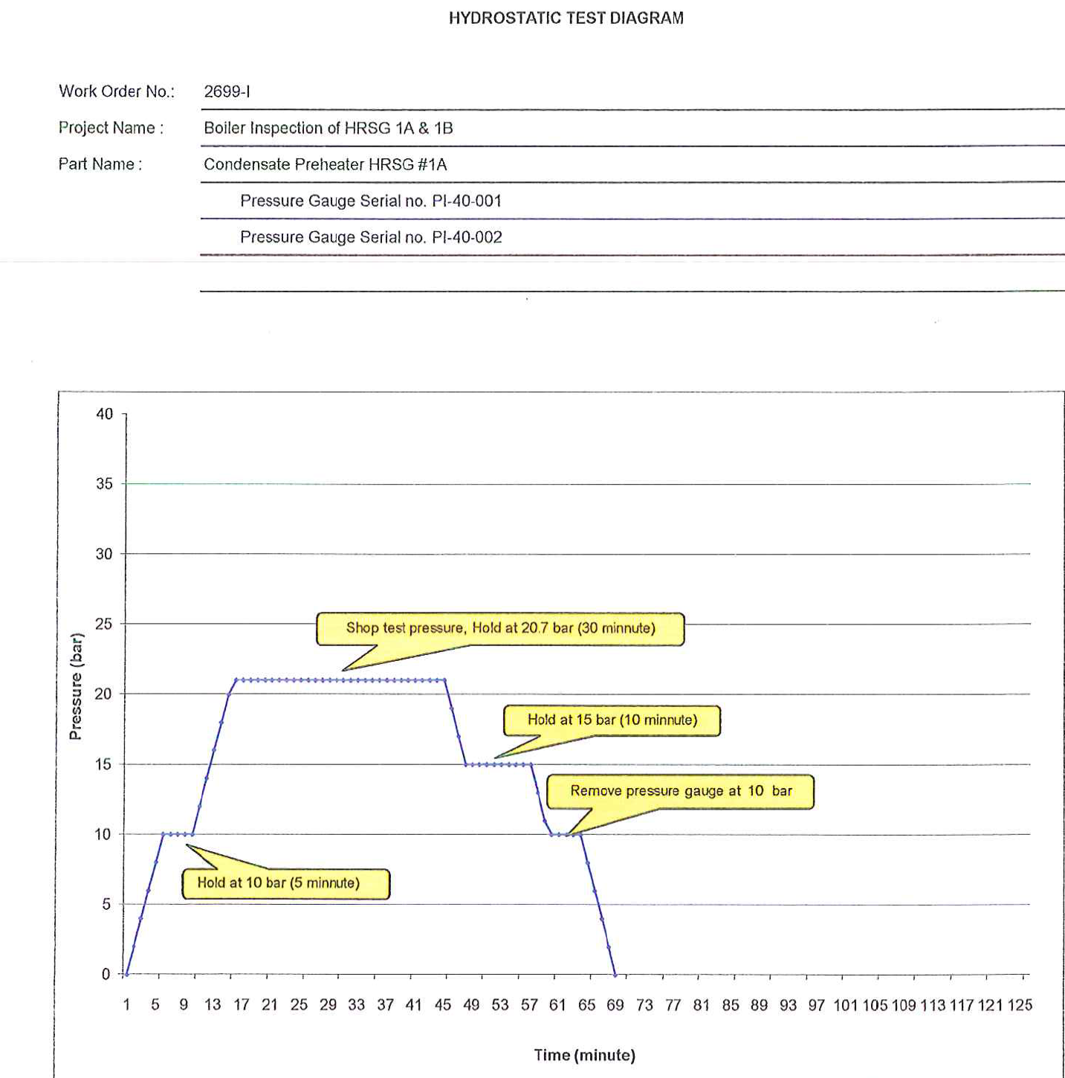
Non Destructive Testing

Slide 21
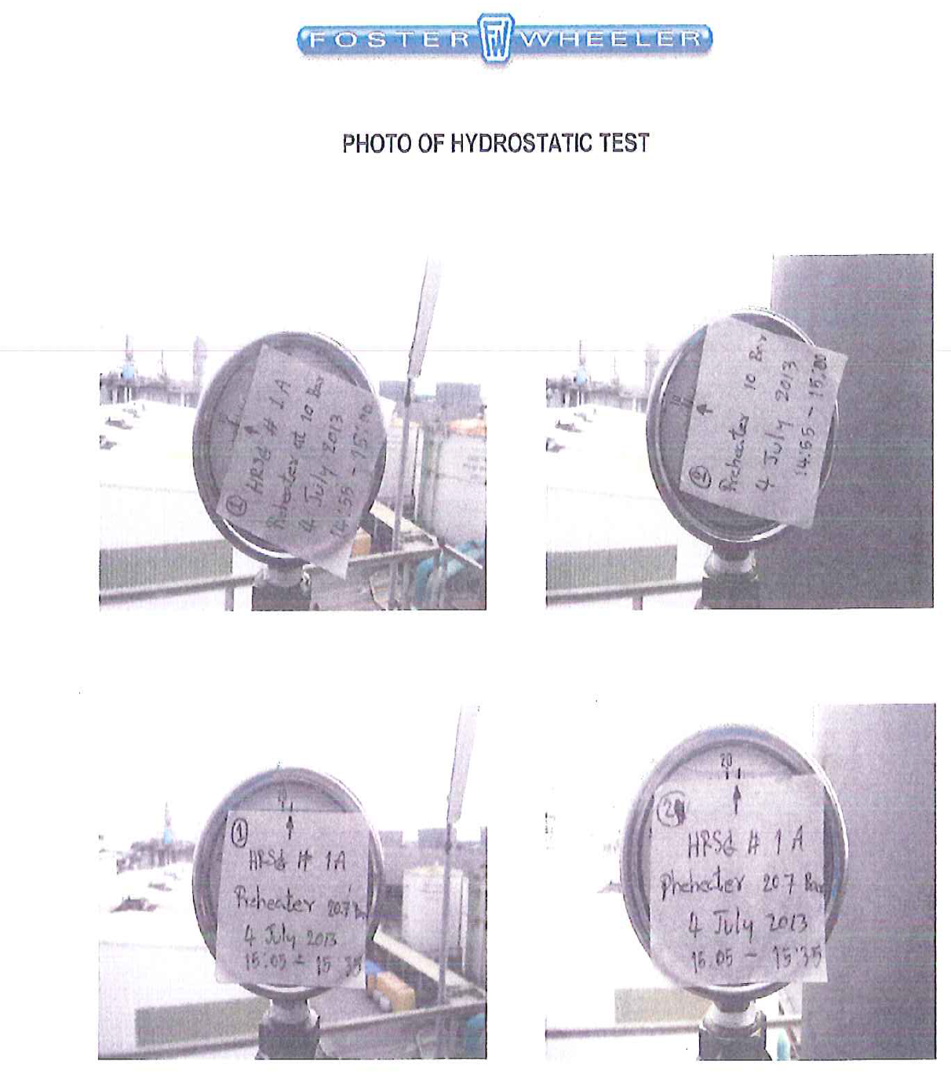
Non Destructive Testing

Slide 22
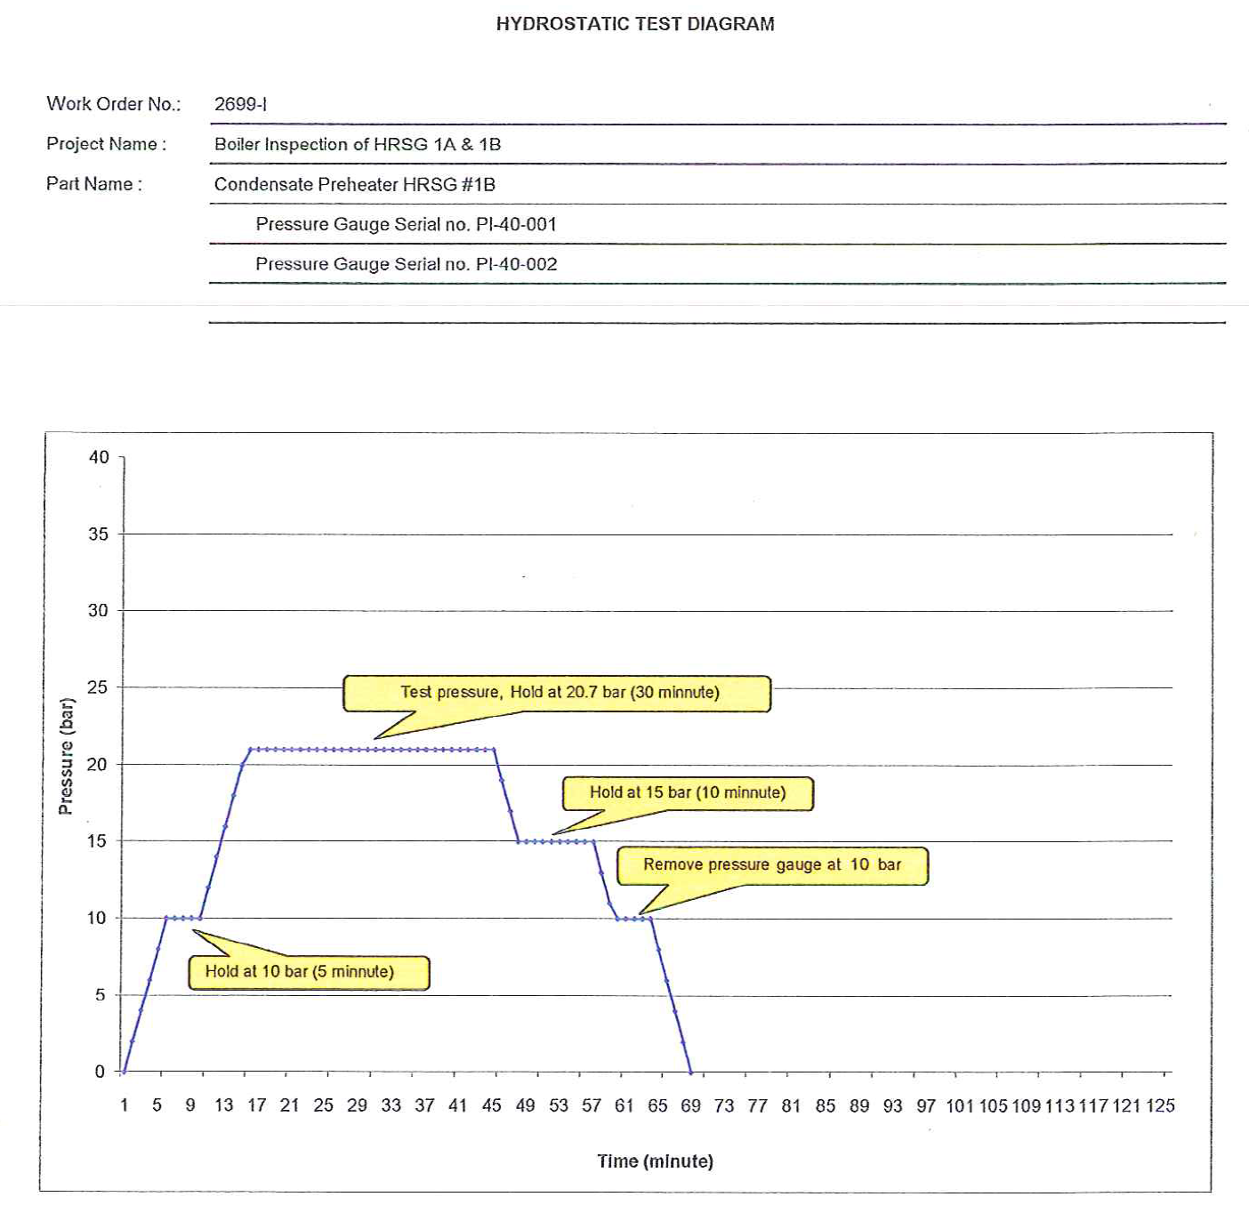
Non Destructive Testing

Slide 23
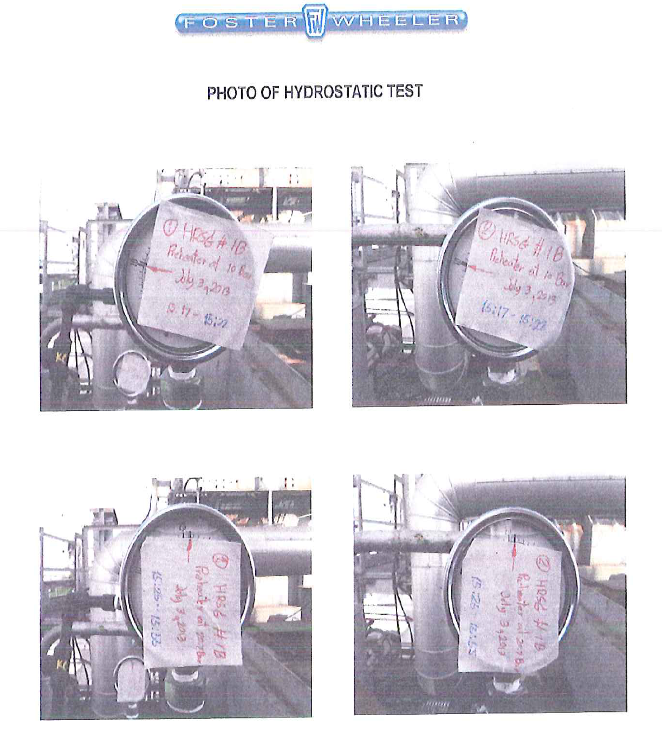
Non Destructive Testing

Slide 24
Non Destructive Testing

